Slide 2

Le Smartphone

Slide 3

LES DIFFÉRENTS OS

Slide 4

LES DIFFÉRENTS OS
Le système d’exploitation, plus communément appelé OS (Operating System)
C’est ce qui fait fonctionner les fonctions de base du téléphone

Slide 5

LES DIFFÉRENTS OS
Android, c’est l’OS le plus répandu, il est inclus dans la quasi-totalité des smartphones et offre beaucoup de liberté

Slide 6

LES DIFFÉRENTS OS
IOS, c’est l’OS de Apple, il évite tout type de téléchargements extérieurs et est réputé comme simple d’utilisation

Slide 7
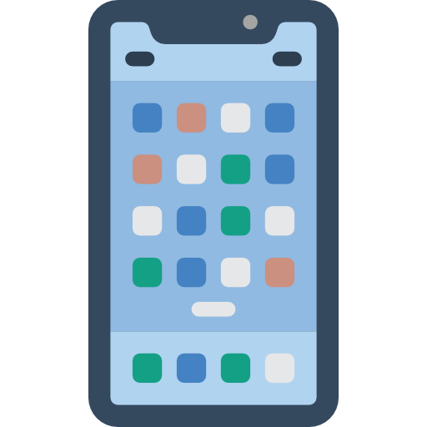
LES DIFFÉRENTS OS
Le smartphone est petit et nous le transportons partout, nous avons donc des chances de l’égarer. Il faut donc le sécurisé
Il existe d’autre types d’OS différents pour certaines marques de smartphones (Huawei, …), il touche une toute petite partie des smartphones

Slide 8

VERROUILLER SON SMARTPHONE
Le code simple (numérique ou alphanumérique)
Il est obligatoire en code PIN à l’allumage du smartphone ayant une SIM
Le smartphone est petit et on le transporte partout, nous avons donc des chances de l’égarer. Il faut donc le sécuriser

Slide 9

VERROUILLER SON SMARTPHONE
Le smartphone est petit et on le transporte partout, nous avons donc des chances de l’égarer. Il faut donc le sécuriser
Le déverrouillage par empreinte est proposé par certains smartphones
Il est unique à chaque personne
Un code PIN est obligatoire pour allumer un téléphone avec une carte SIM.

Slide 10

VERROUILLER SON SMARTPHONE
La reconnaissance faciale est de plus en plus présente sur les smartphones et fonctionne par IA
Le déverrouillage par empreinte est proposé par certains smartphones
Il est unique à chaque personne
Un code PIN est obligatoire pour allumer un téléphone avec une carte SIM.

Slide 11
VERROUILLER SON SMARTPHONE
La reconnaissance faciale est de plus en plus présente sur les smartphones et fonctionne par IA
Le déverrouillage par empreinte
Il est proposé par certain smartphone
Il est unique à chaque personne

Slide 12

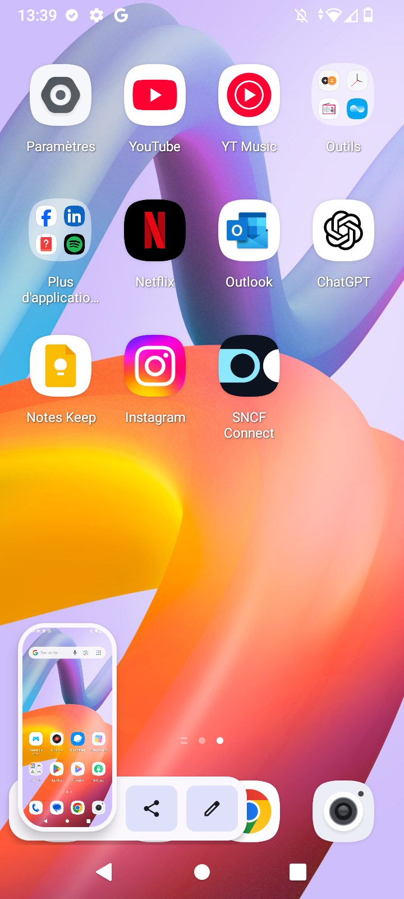
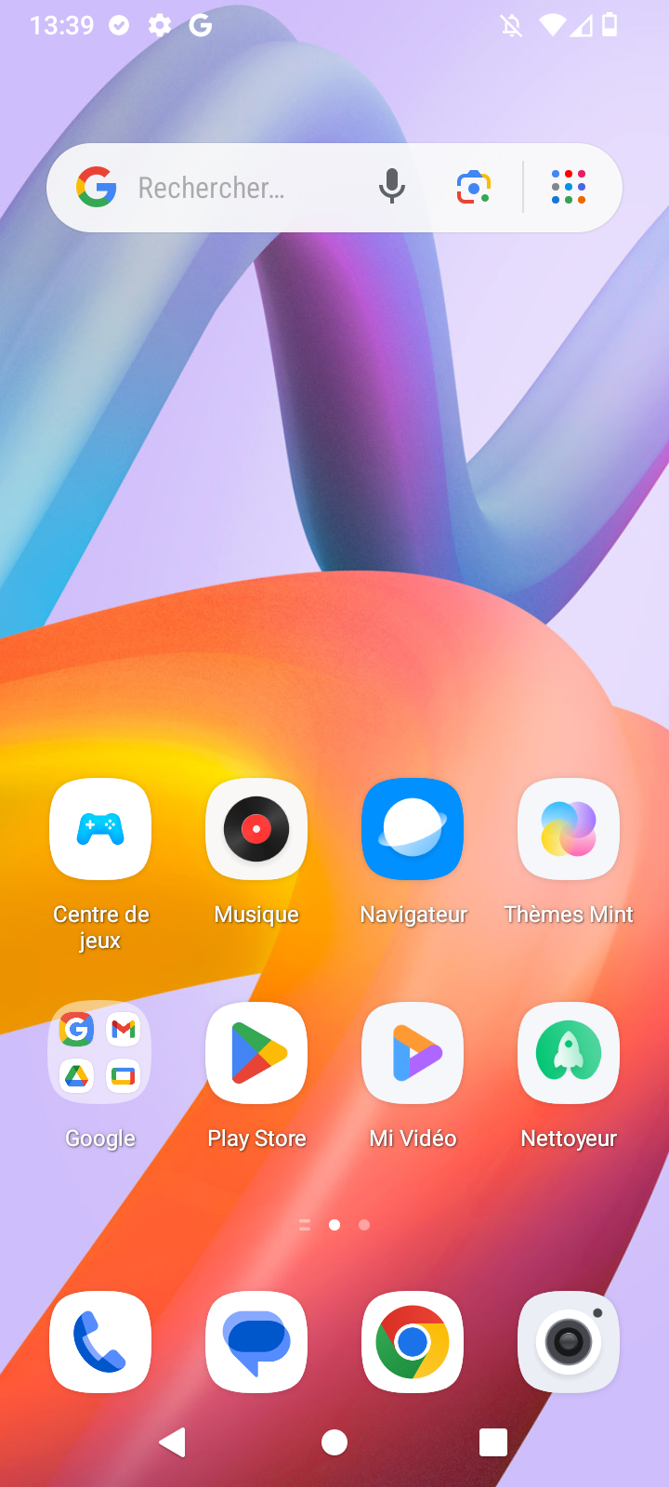

LA PAGE D’ACCEUIL
Une fois votre smartphone déverrouillé, vous avez accès aux pages d’accueil
Glisser votre doigt de la droite vers la gauche pour changer de page

Slide 13
LA PAGE D’ACCEUIL
Sur cette page d’accueil il y a des applications en accès rapide
Cette page est totalement modifiable

Slide 14
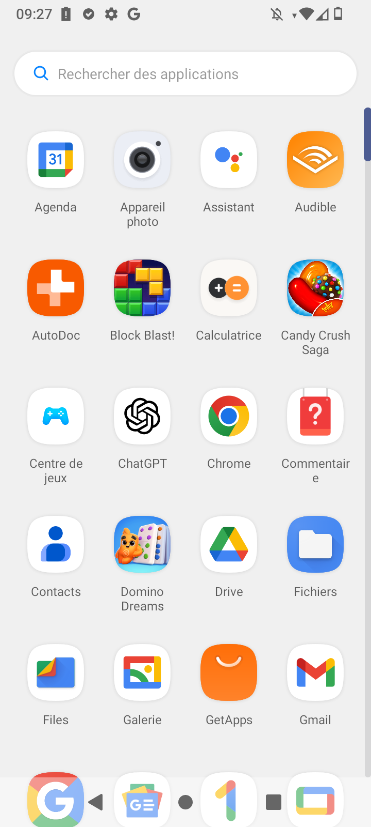
LES APPLICATIONS
Pour voir toutes les applications de votre smartphone
Faite glisser votre doigt
vers le haut de l‘écran

Slide 15
LES APPLICATIONS
Ici il est possible de rajouter une application sur l’écran d’accueil en laissant le doigt appuyé dessus

Slide 16
LES APPLICATIONS
Tout en bas de votre écran (pour les Android) vous avez trois petites formes :
Il sert a revenir à la page précédente
Il fait revenir à la page d’accueil du smartphone

Slide 17
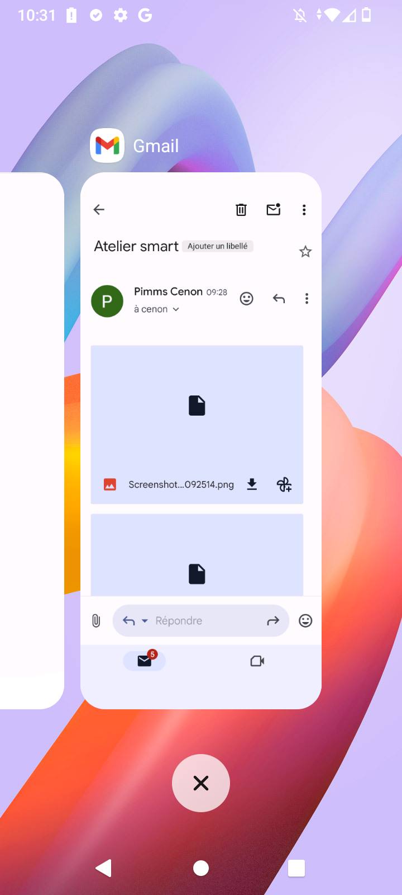
LES APPLICATIONS
Tout en bas de votre écran (pour les Android) vous avez trois petites formes :
Il sert à voir les applications ouvertes et permet de changer d’une app à l’autre et de fermer les app

Slide 18
LES APPLICATIONS
Tout en bas de votre écran (pour les Android) vous avez trois petites formes :
Glisser à droite ou a gauche pour naviguer entre les app
Glisser vers le haut pour fermer l’app
Appuyer sur la croix pour fermer toutes les app

Slide 19


LES APPLICATIONS
Il existe principalement 2 stores d’application
APP STORE
PLAY STORE

Slide 20
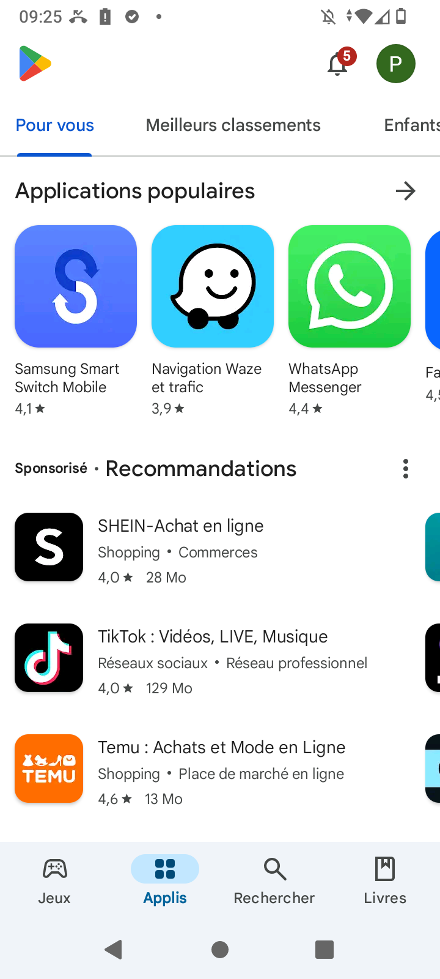
LES APPLICATIONS
Cliquer sur l’app pour l’ouvrir
PLAY STORE
Un compte google est obligatoire pour l’utiliser
( un compte icloud pour app store)

Slide 21
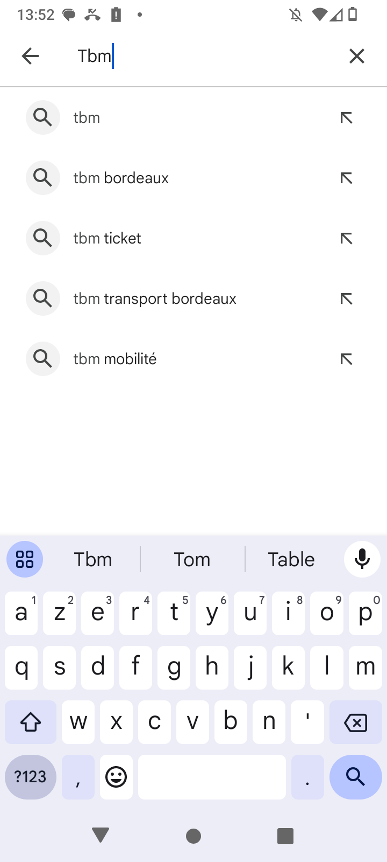
LES APPLICATIONS
C’est ici que vous pouvez télécharger toutes les app
Utilisez la barre de recherche pour les trouver plus facilement
PLAY STORE

Slide 22
LES APPLICATIONS
Appuyez à nouveau sur la recherche et tapez le nom de l’app sur le clavier
PLAY STORE

Slide 23
LES APPLICATIONS
Appuyez à nouveau sur la recherche et tapez le nom de l’app sur le clavier
Puis appuyez ici pour valider
PLAY STORE

Slide 24
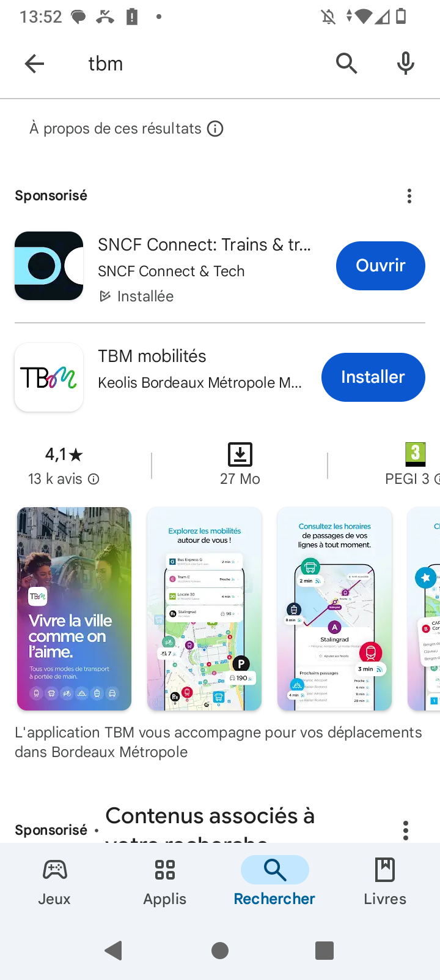
LES APPLICATIONS
Appuyez sur installer afin de télécharger l’app…
PLAY STORE

Slide 25
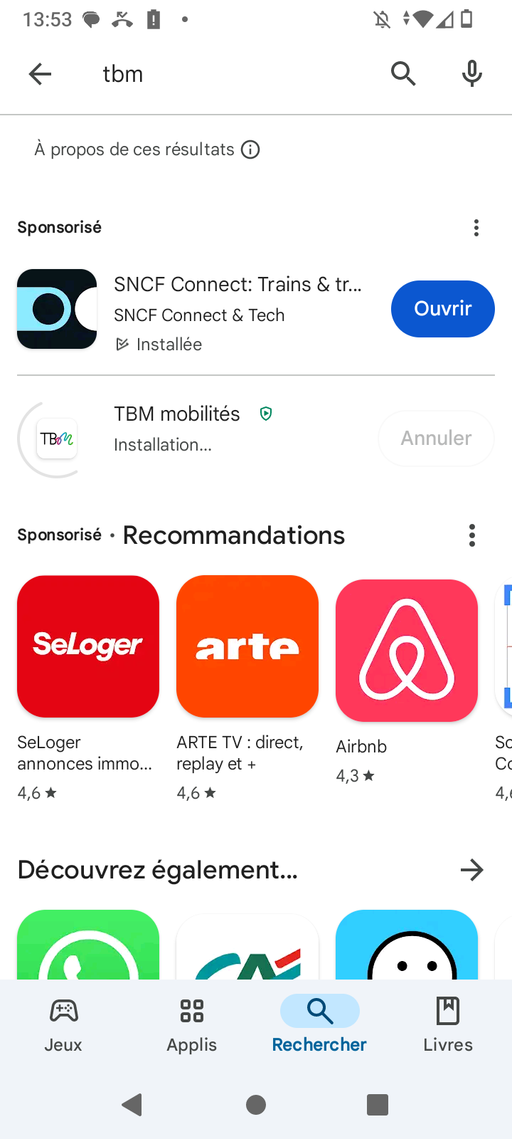
LES APPLICATIONS
Appuyez sur installer afin de télécharger l’app…
Attendez la fin de l’installation…
PLAY STORE

Slide 26
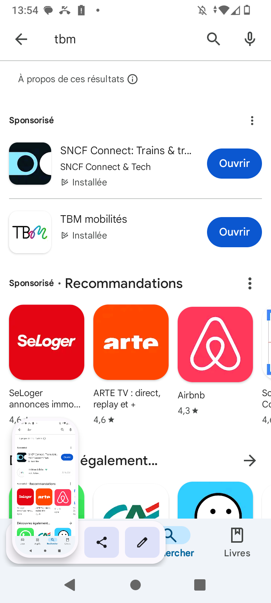
LES APPLICATIONS
Appuyez sur installer afin de télécharger l’app…
Attendez la fin de l’installation…
C’est fait, vous pouvez l’ouvrir !
(elle sera aussi placée sur l’écran d’accueil)
PLAY STORE

Slide 27
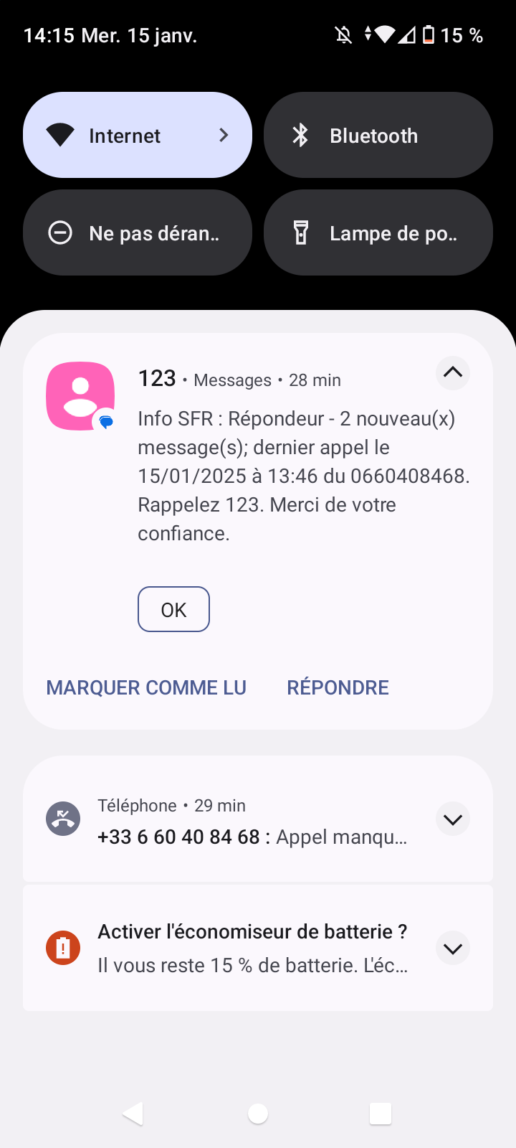
CONNEXION ET PARAMETRES
Pour ouvrir le panneau de configuration
glissez votre doigt du haut vers les bas de l’écran

Slide 28
CONNEXION ET PARAMETRES
Dans la partie haute nous avons le panneau de configuration
Dans la partie basse, nous avons les notifications Exemple : SMS, appels, notifications d’app….

Slide 29
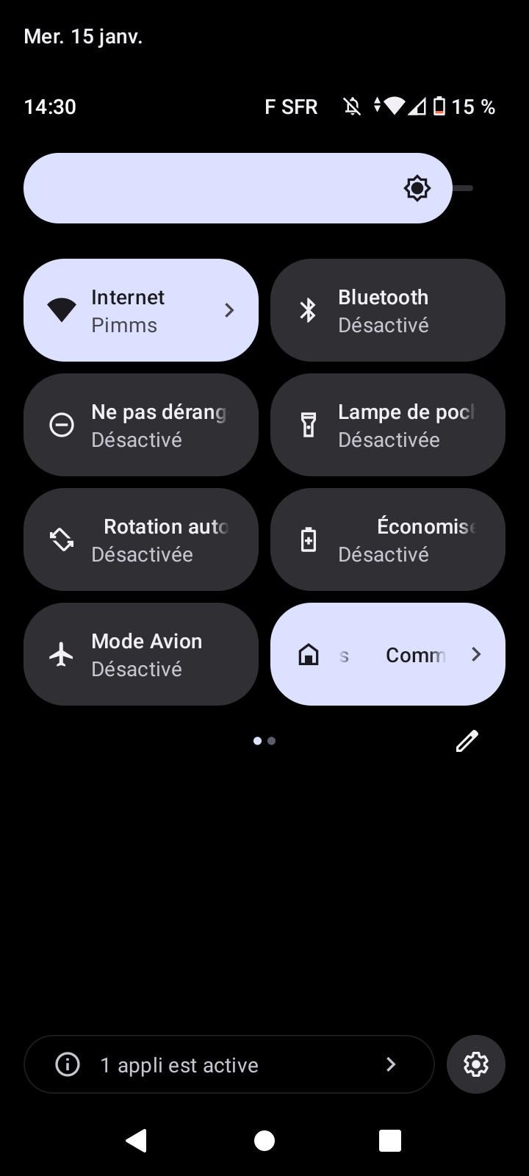

CONNEXION ET PARAMETRES
Dans la partie haute nous avons le panneau de configuration
Pour l’ouvrir entièrement il suffit de glisser vers le bas

Slide 30

CONNEXION ET PARAMETRES
Dans le panneau de configuration, il y a des outils et paramètres utiles :
LA WI-FI
Elle permet de se connecter à internet grâce à une box

Slide 31

CONNEXION ET PARAMETRES
Dans le panneau de configuration, il y a des outils et paramètres utiles :
LE BLUETOOTH
Il permet de se connecter à d’autres appareils sans fil (écouteurs)

Slide 32

CONNEXION ET PARAMETRES
Dans le panneau de configuration, il y a des outils et paramètres utiles :
LES DONNEES MOBILE
Elles permettent de se connecter à internet avec le réseau 4G ou 5G

Slide 33

CONNEXION ET PARAMETRES
Dans le panneau de configuration, il y a des outils et paramètres utiles :
LE MODE NE PAS DERANGER
Il empêche de recevoir les appels et redirige vers votre messagerie

Slide 34

CONNEXION ET PARAMETRES
Dans le panneau de configuration, il y a des outils et paramètres utiles :
LE MODE ECONOMIE D’ENERGIE
Il réduit les données utilisées de votre tel afin de perdre moins de batterie

Slide 35

CONNEXION ET PARAMETRES
Dans le panneau de configuration, il y a des outils et paramètres utiles :
LE MODE AVION
Il coupe toute connexion de votre tel vers un réseau

Slide 36
CONNEXION ET PARAMETRES
Dans le panneau de configuration, il y a des outils et paramètres utiles :
ROTATION AUTOMATIQUE
Il empêche votre tel de passer en mode paysage

Slide 37

CONNEXION ET PARAMETRES
Dans le panneau de configuration, il y a des outils et paramètres utiles :
LA LAMPE TORCHE
Permet d’allumer le flash de votre tel

Slide 38
CONNEXION ET PARAMETRES
Pour accéder aux paramètres du smartphone, il faut appuyer sur l’icône de rouages

Slide 39
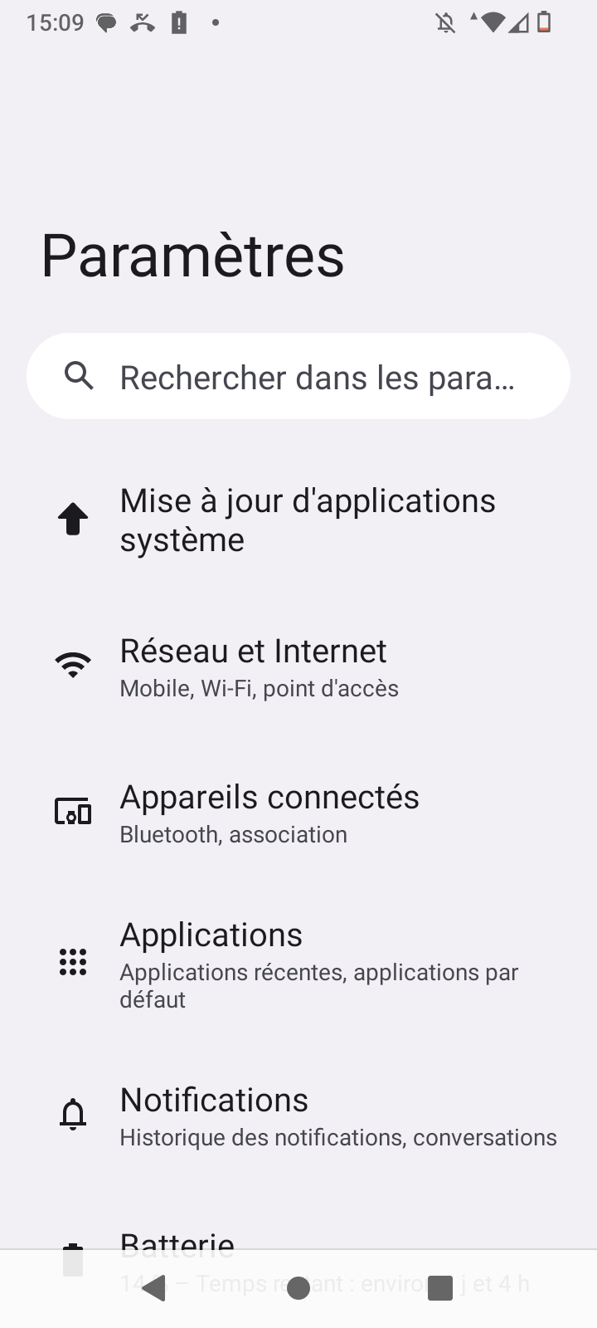
CONNEXION ET PARAMETRES
Pour accéder au paramètre du smartphone, il faut appuyer sur l’icone de rouages
Utilisez la barre de recherche pour explorer les paramètres
À vous de jouer !

Slide 40
CONNEXION WI-FI
Pour vous connecter à un nouveau réseau WI-FI, vous devez aller dans les paramètres
Puis il faut appuyer sur le logo WI-FI

Slide 41
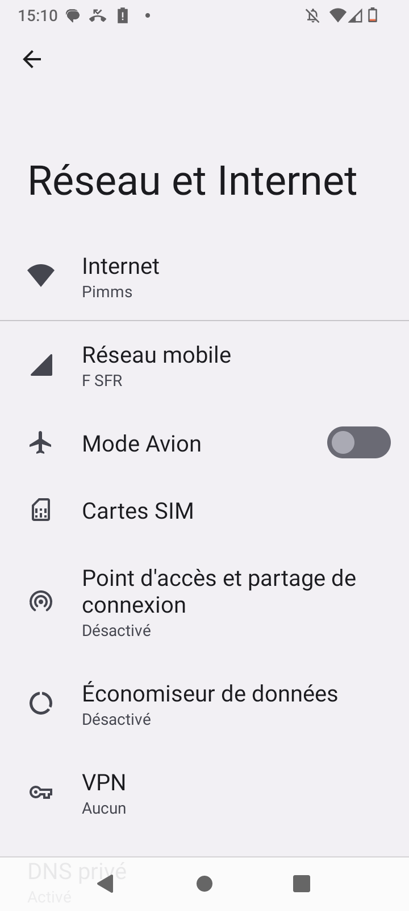
CONNEXION WI-FI
Appuyez à nouveau sur le logo WI-FI

Slide 42
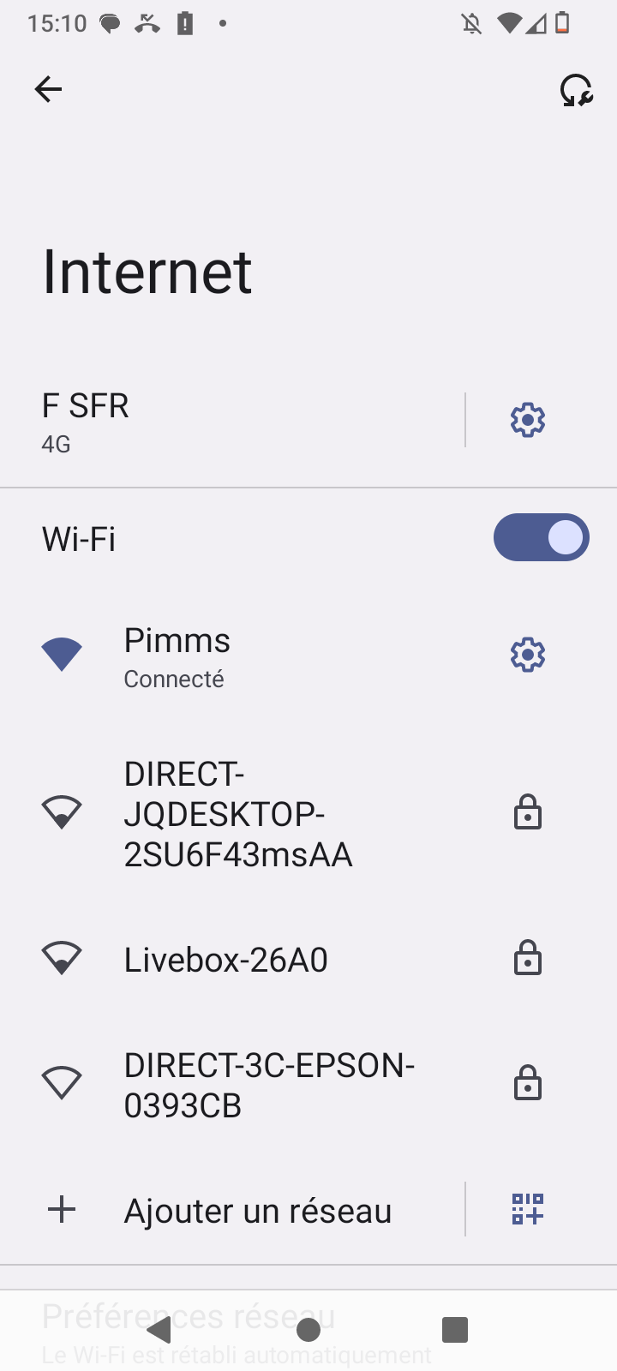
CONNEXION WI-FI
Il reste plus qu’à appuyer sur le réseau voulu et écrire le mot de passe WI-FI

Slide 43
APPELS/SMS
Pour passer un appel il faut appuyer sur l’icone téléphone

Slide 44
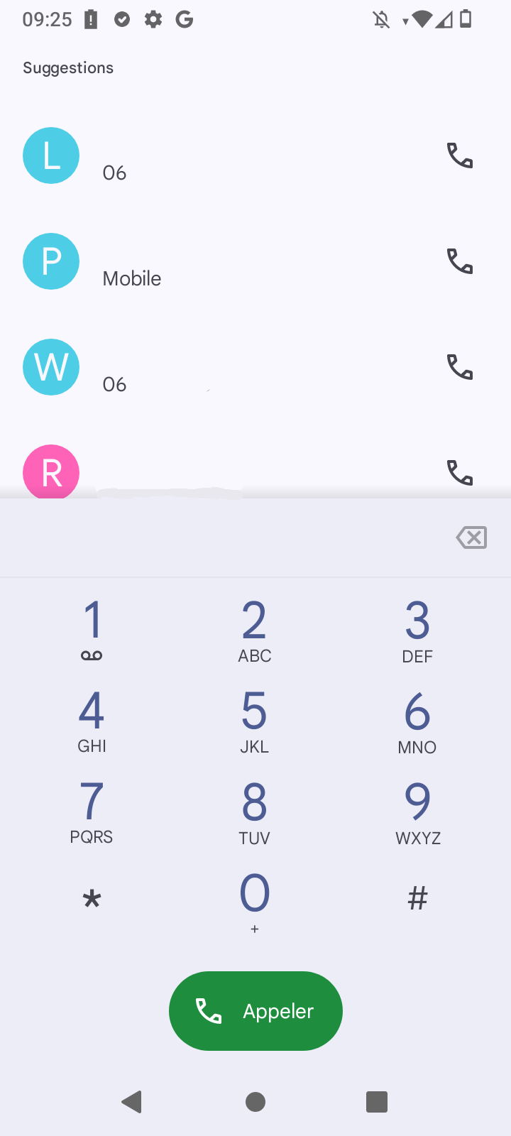
APPELS/SMS
Pour passer un appel il faut appuyer sur l’icone téléphone
Vous avez directement accès à vos derniers appels
(il suffit d’appuyer sur le correspondant pour le rappeler )
Vous pouvez aussi taper un numéro pour l’appeler

Slide 45
APPELS/SMS
Pour accéder aux contacts, il suffit d’appuyer sur le bouton de retour en bas à gauche

Slide 46
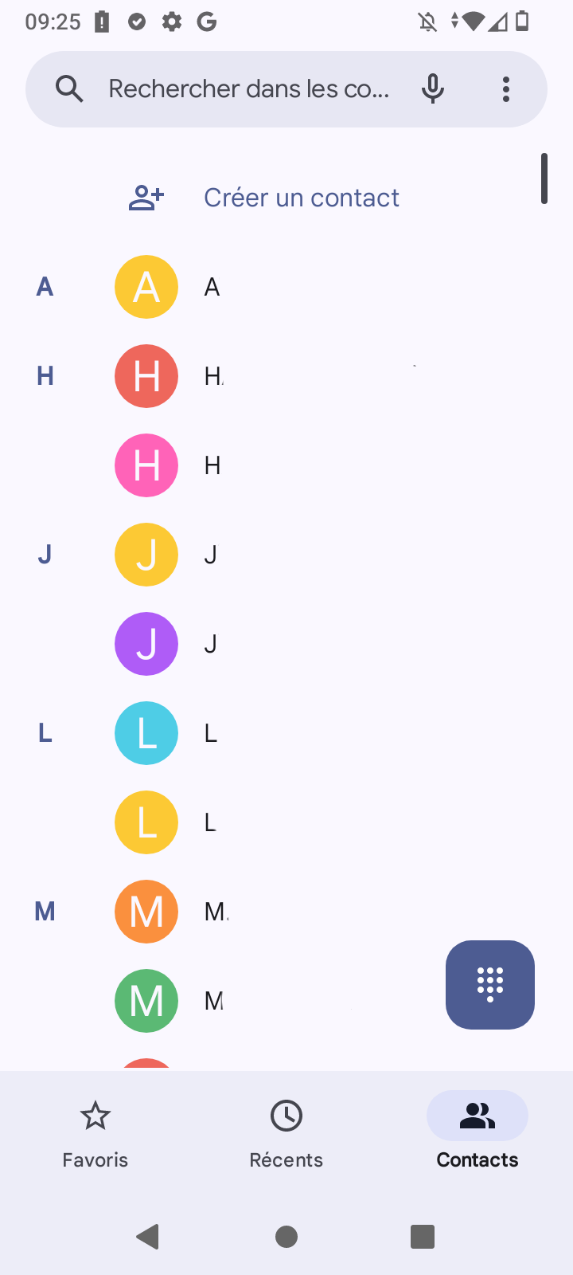
APPELS/SMS
Pour accéder aux contacts, il suffit d’appuyer sur le bouton de retour en bas à gauche
Vous pouvez cliquer sur vos contacts pour voir leur numéro ou les appeler
Vous pouvez aussi créer un nouveau contact

Slide 47
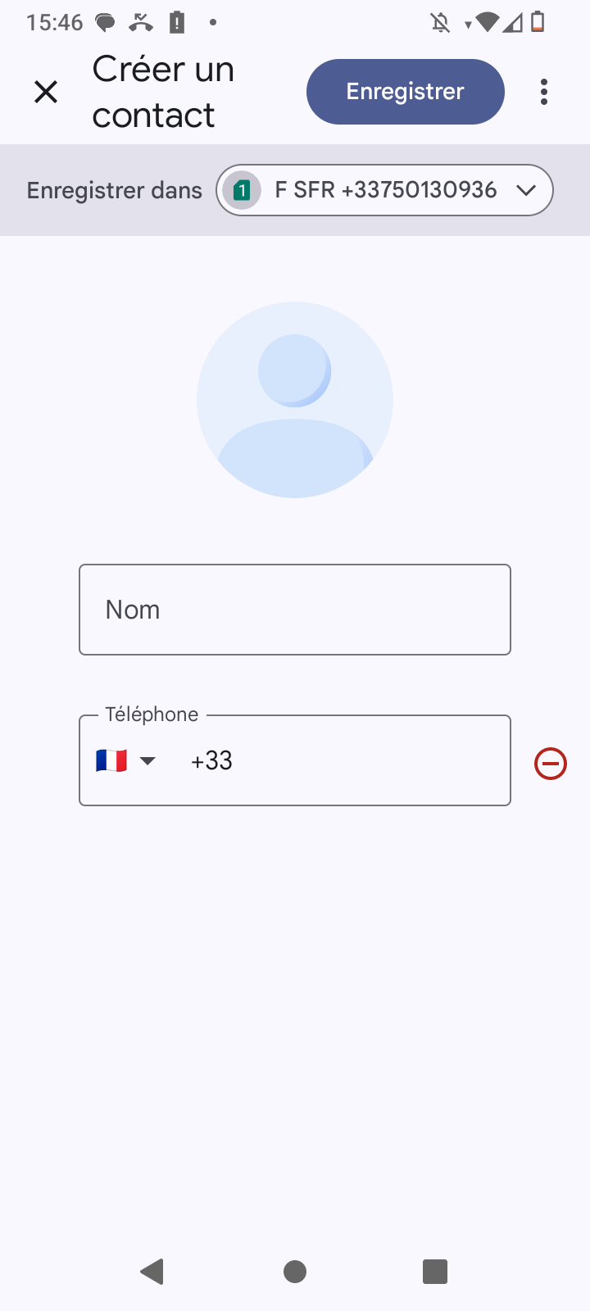
APPELS/SMS
Il ne reste plus qu’à entrer le nom de votre contact ainsi que son numéro
Ensuite, vous pouvez l’enregistrer !

Slide 48
APPELS/SMS
Pour envoyer un SMS, appuyez sur l’icône message

Slide 49
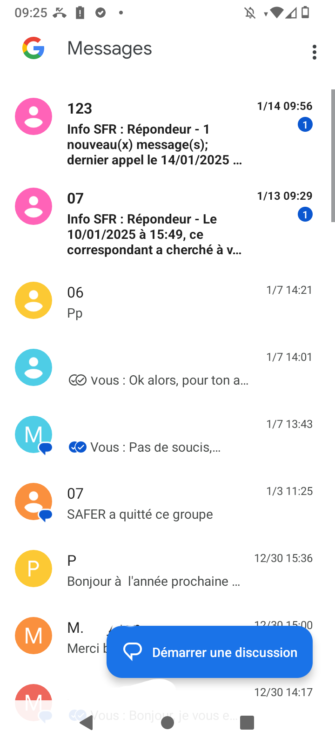
APPELS/SMS
Pour envoyer un SMS, appuyez sur l’icône message
Vous pouvez voir vos anciennes conversations, il suffit d’appuyer dessus
Les SMS non lu seront en surbrillance ou accompagné d’un petit chiffre

Slide 50
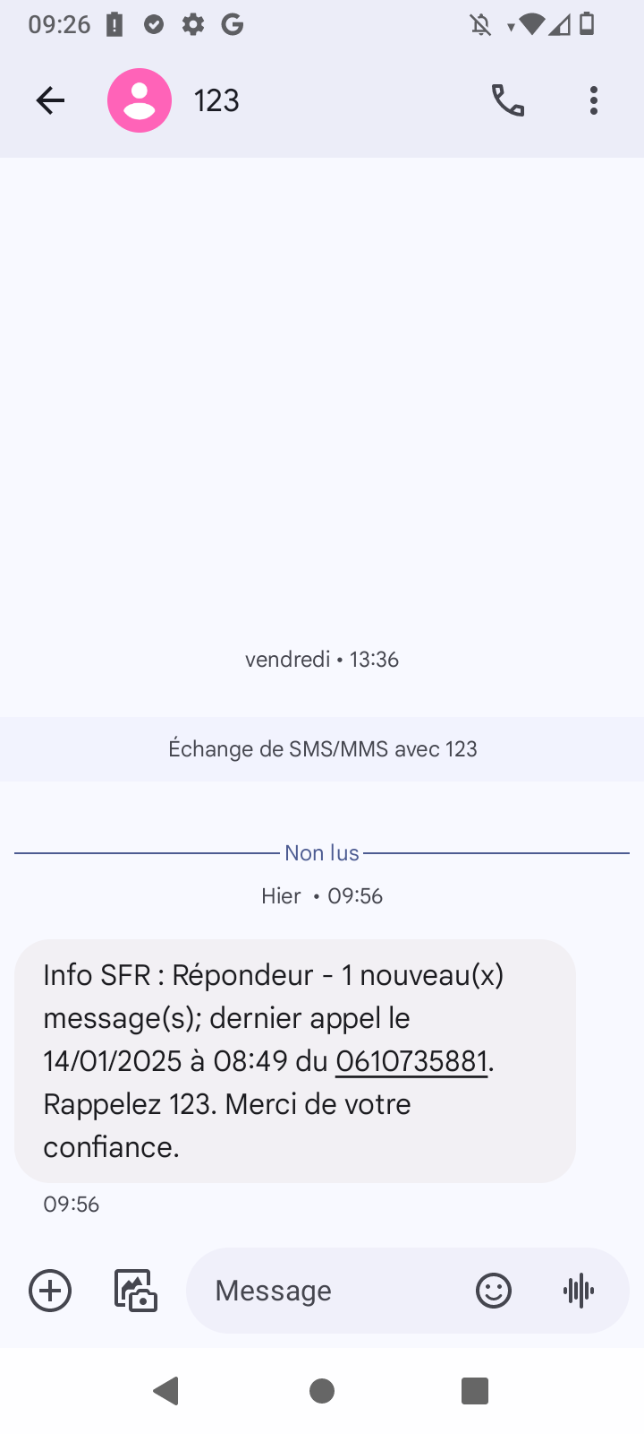
APPELS/SMS
En arrivant sur la conversation,
il est possible d’envoyer un nouveau message ou différents médias
( photo, message audio, GIF …)

Slide 51



NAVIGUER SUR INTENET
Pour naviguer sur internet, il faut tout d’abord avoir une application le permettant
(Google, Chrome, Safari…)

Slide 52
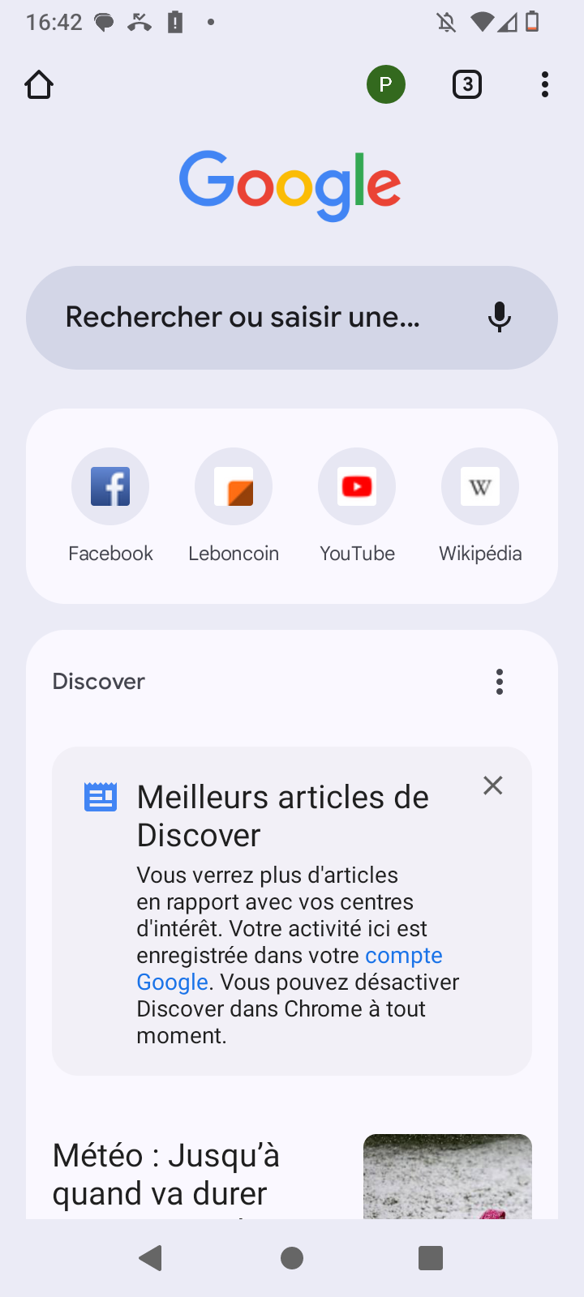
NAVIGUER SUR INTENET
Sur la page d’accueil Chrome il y a la barre de recherche, des suggestions de sites ainsi que les actualités

Slide 53
NAVIGUER SUR INTENET
Sur la page d’accueil Chrome il y a la barre de recherche, des suggestions de sites ainsi que les actualités
Appuyez sur la barre de recherche et tapez ce que vous voulez

Slide 54
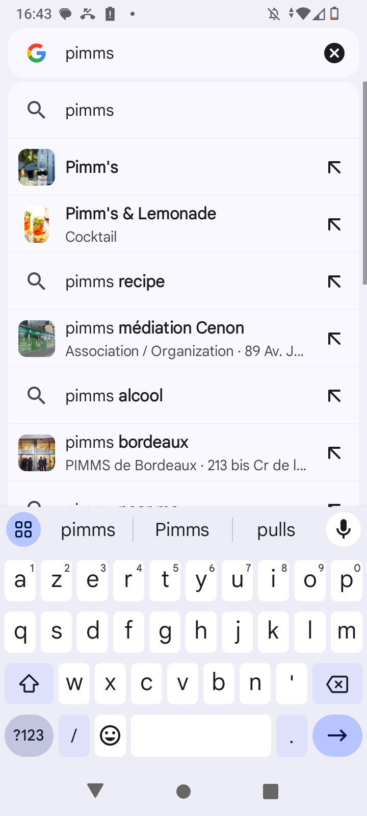
NAVIGUER SUR INTENET
Sur la page d’accueil Chrome il y a la barre de recherche, des suggestions de sites ainsi que les actualités
Appuyez sur la barre de recherche et tapez ce que vous voulez
Appuyez sur « valider » pour lancer la recherche

Slide 55
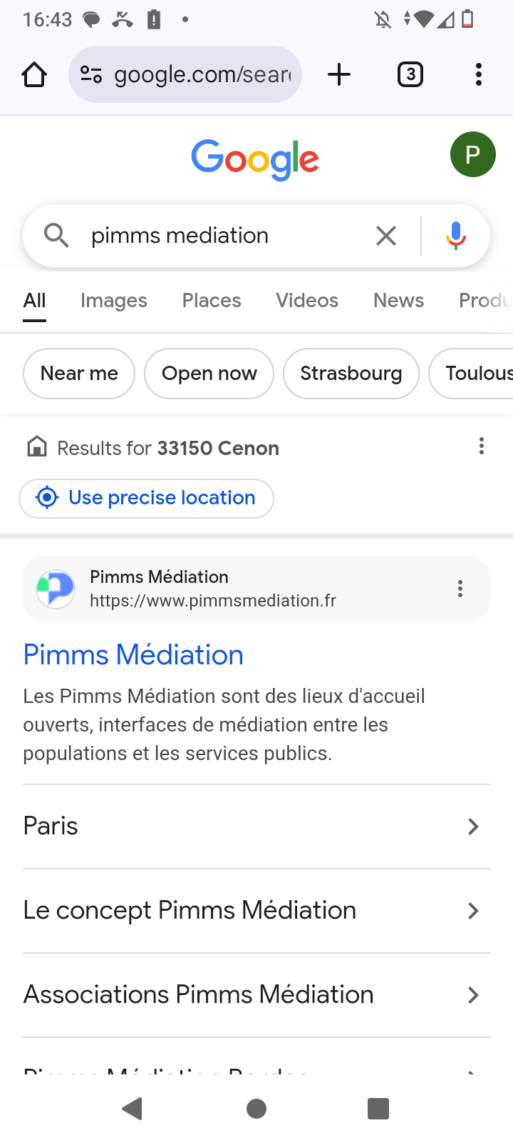
NAVIGUER SUR INTENET
Cette page est similaire à Google sur ordinateur
Vos onglets ouverts sont notés dans le carré en haut à gauche
Pour les fermer, appuyez sur ce carré…

Slide 56
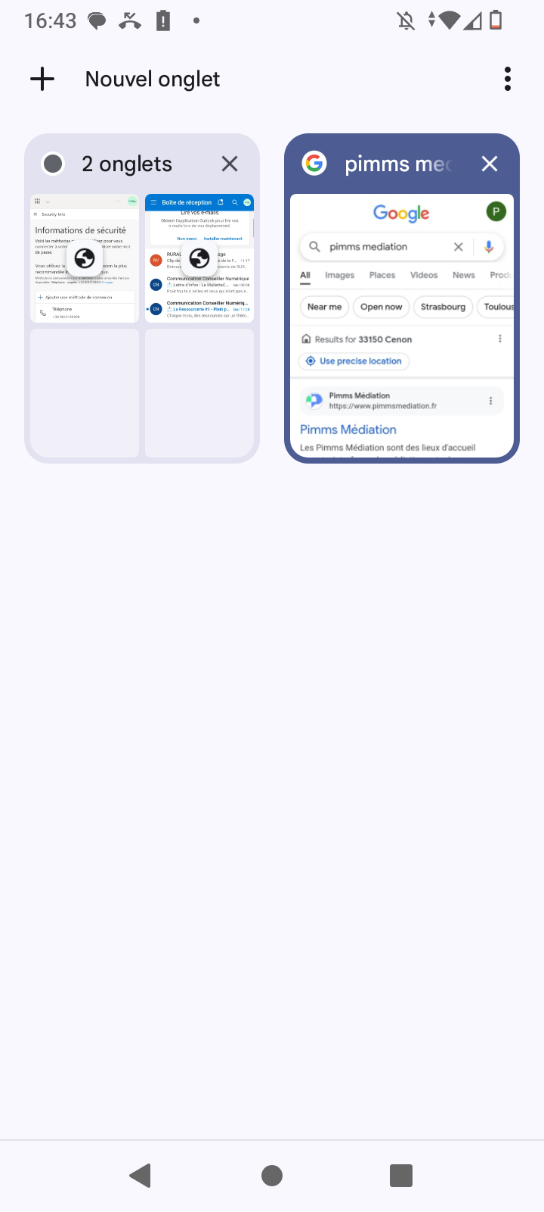
NAVIGUER SUR INTENET
Cette page est similaire à Google sur ordinateur
Vos onglets ouverts sont notés dans le carré en haut à gauche
Pour les fermer, appuyez sur ce carré…
puis appuyez sur la croix de l’onglet

Slide 57



LE MAIL
L’email est un système de communication numérique mais celui-ci n’est pas une messagerie directe, il fonctionne comme le courrier.

Slide 58
LE MAIL
Pour utiliser l’app et pouvoir envoyer et recevoir des mails, il faut créer un compte.
Si ce n’est pas le cas nous allons le faire ensemble !

Slide 59
LE MAIL
Pour accéder à l’app Gmail, si elle est dans un dossier :
Appuyez sur le dossier correspondant

Slide 60
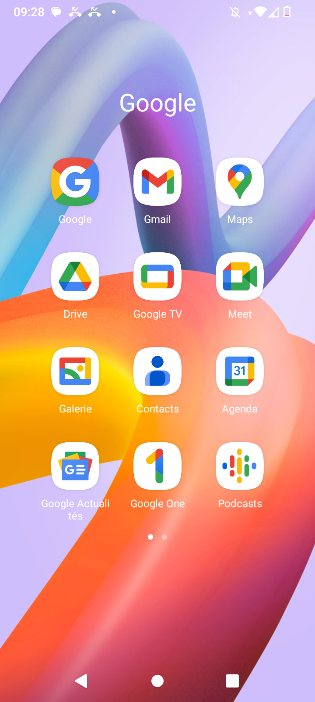
LE MAIL
Pour accéder à l’app Gmail, si elle est dans un dossier :
Appuyez sur le dossier correspondant
Puis appuyez sur l’app pour l’ouvrir

Slide 61
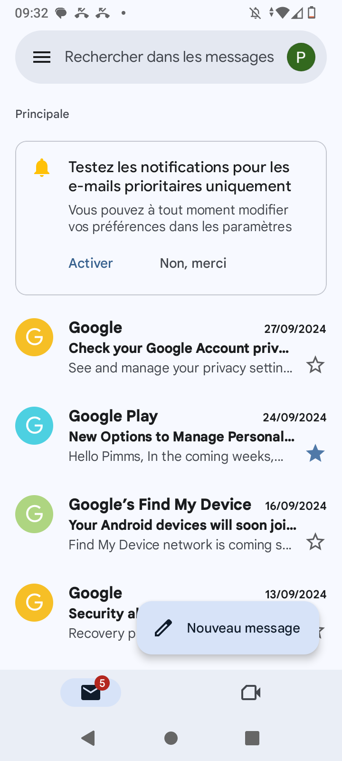
LE MAIL
La page d’accueil de Gmail permet de voir les derniers mails reçus (hors SPAM)
Ils se présentent comme cela :
- nom du correspondant
- objet du mail
- début du message

Slide 62
LE MAIL
Pour écrire un nouveau mail appuyez sur le bouton correspondant…

Slide 63
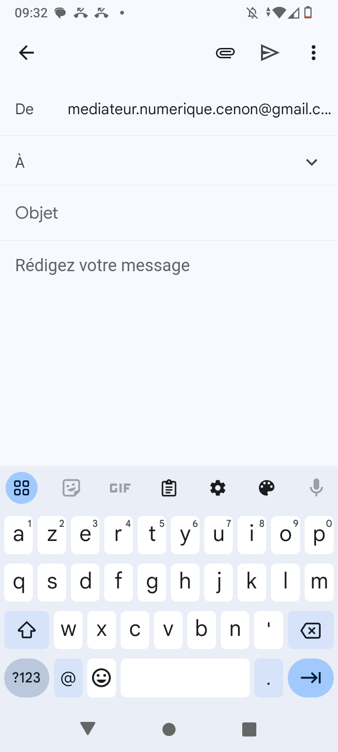
LE MAIL
Pour écrire un nouveau mail appuyez sur le bouton correspondant…
Ensuite il suffit de remplir les différents champs
objet
message
destinataire

Slide 64
LE MAIL
Pour écrire un nouveau mail appuyez sur le bouton correspondant…
Ensuite il suffit de remplir les différents champs
objet
message
destinataire
Pour finir, appuyez sur la flèche qui permet d’envoyer.

Slide 65
LE MAIL
Il est possible de voir les mails que vous avez envoyé, les SPAM ou des dossiers de mails

Slide 66
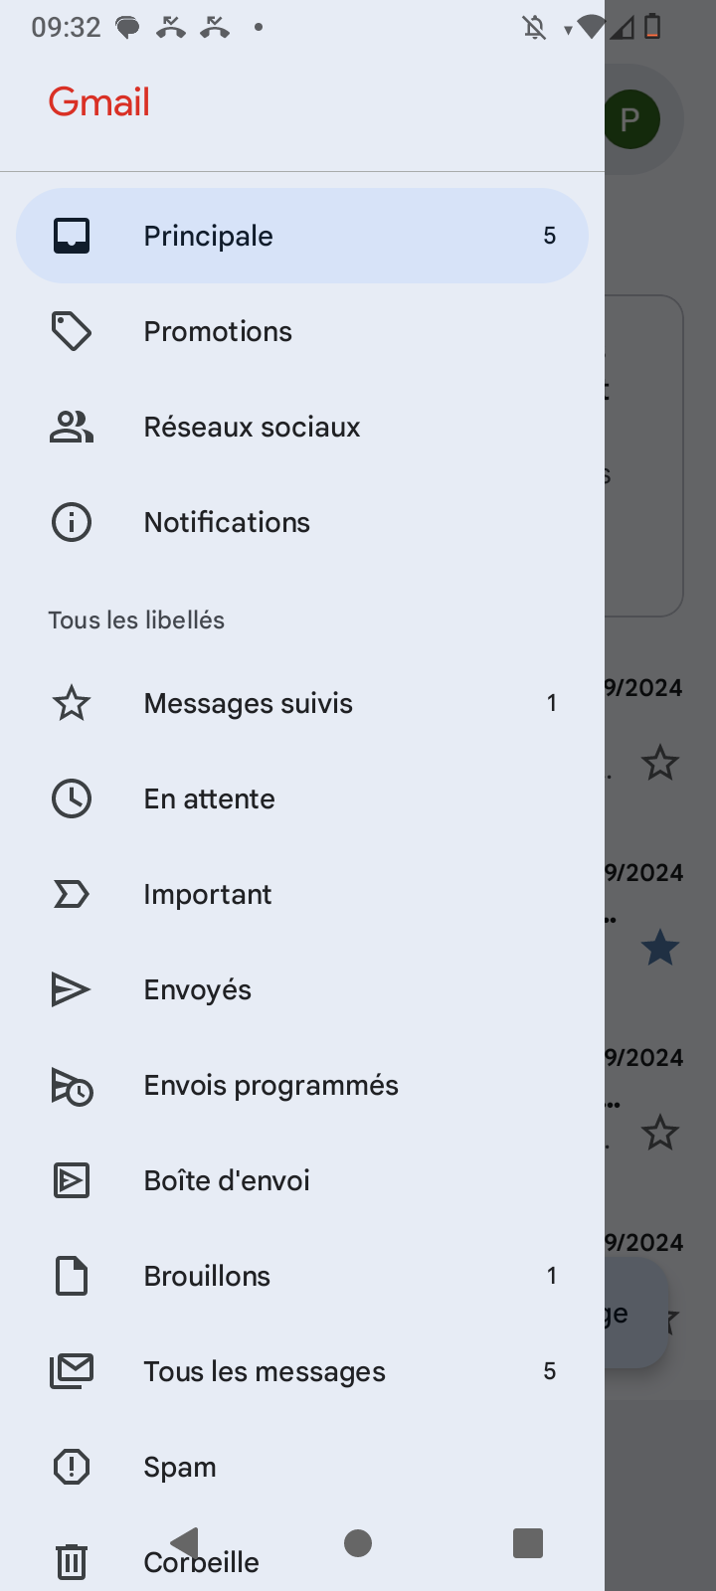
LE MAIL
Il est possible de voir les mails que vous avez envoyé, les SPAM ou des dossiers de mails
Pour cela appuyez sur les 3 traits en haut à gauche de l’écran

Slide 67
LE MAIL
Certains de ces libellés on une utilité particulière
Nous allons le voir ensemble !

Slide 68
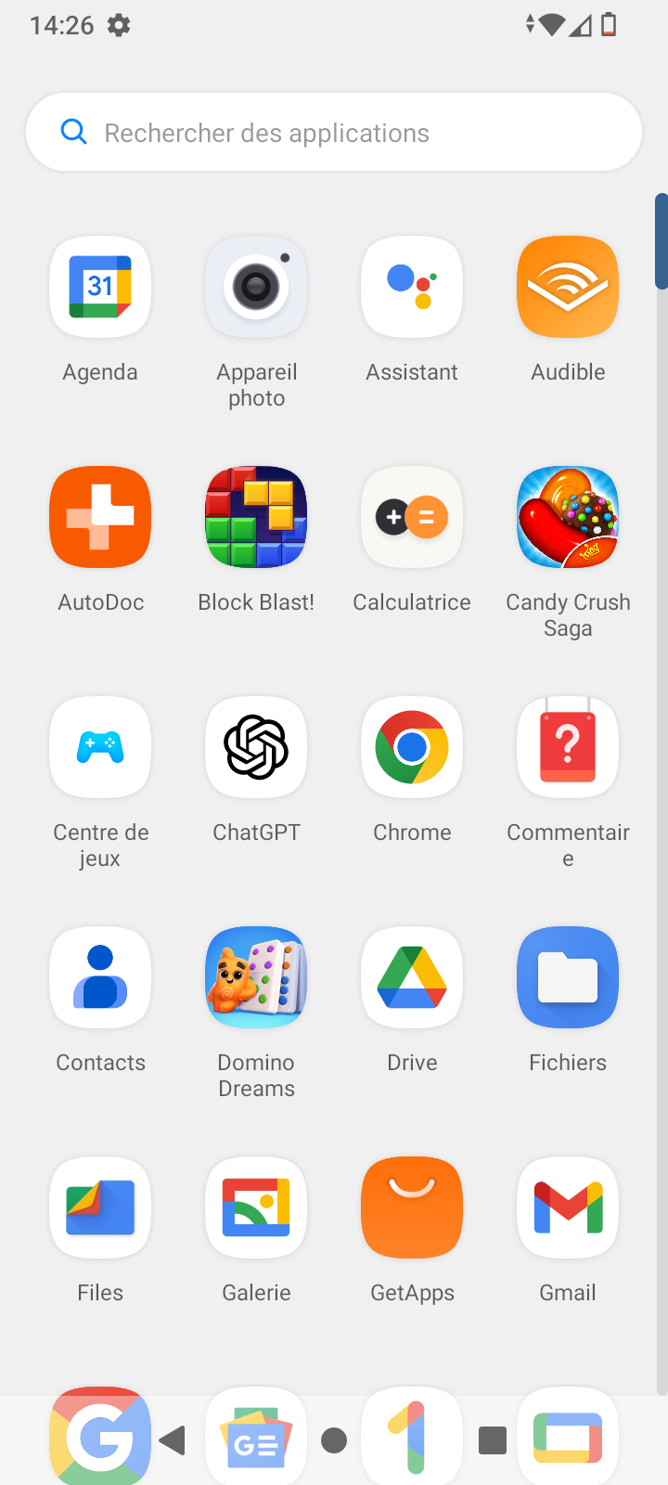
LES FICHIERS
La gestion des dossiers du smartphone est similaire à celle de l’ordinateur
Pour y accéder cherchez l’app dans toutes les apps

Slide 69
LES FICHIERS
La gestion des dossiers du smartphone est similaire à celle de l’ordinateur
Pour y accéder cherchez l’app dans le menu

Slide 70
LES FICHIERS
La gestion des dossiers du smartphone est similaire à celle de l’ordinateur
Pour y accéder cherchez l’app dans le menu

Slide 71
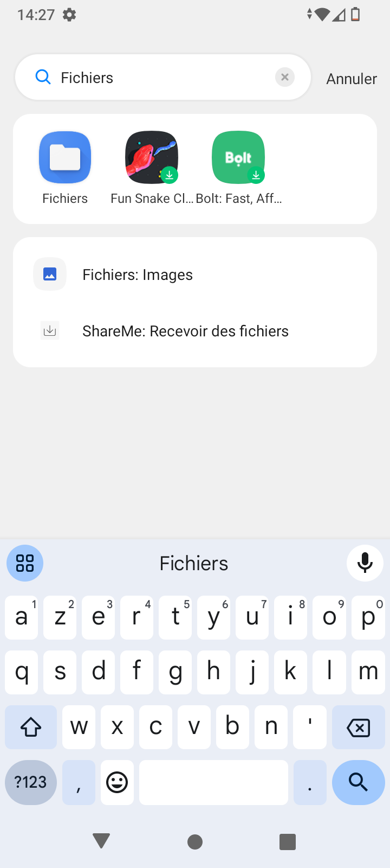
LES FICHIERS
La gestion des dossiers du smartphone est similaire à celle de l’ordinateur
Pour y accéder cherchez l’app dans le menu

Slide 72
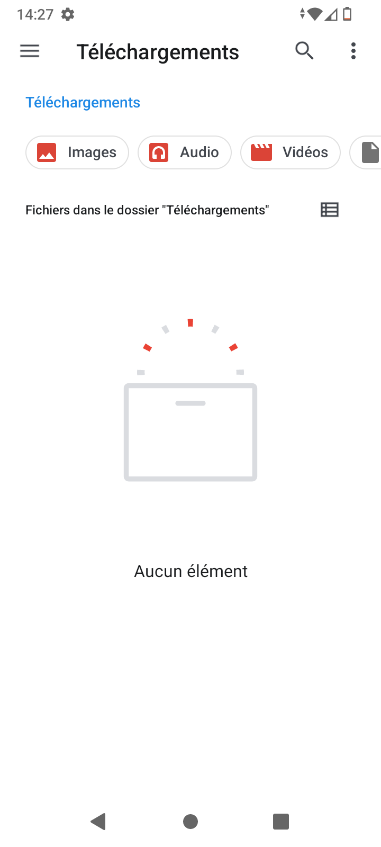
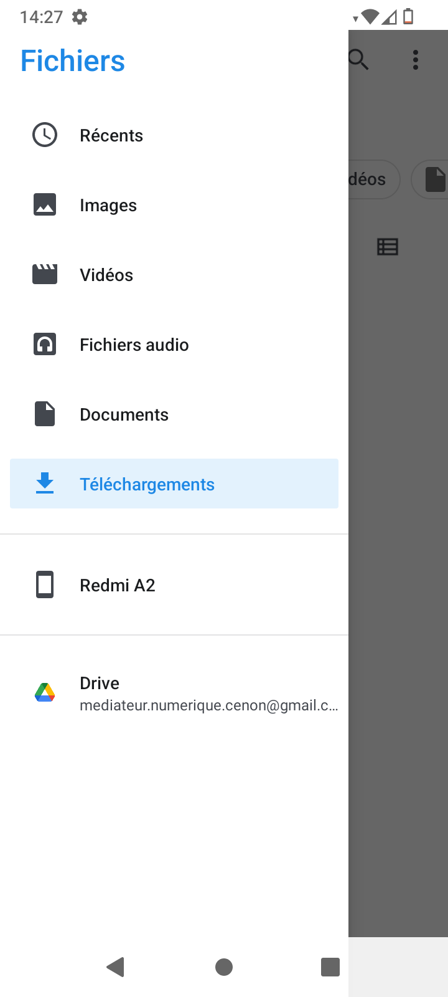
LES FICHIERS
Vous arrivez sur les téléchargements
Pour accéder aux autres dossiers, appuyez sur les trois traits en haut à gauche

Slide 73
LES FICHIERS
Vous arrivez sur les téléchargements
Pour accéder aux autres dossiers, appuyez sur les trois traits en haut à gauche
Tous les nouveaux fichiers seront dans téléchargements

Slide 74
LES FICHIERS
Vous arrivez sur les téléchargements
Pour accéder aux autres dossiers, appuyez sur les trois traits en haut à gauche
Tous les nouveaux fichiers seront dans téléchargement
Pour déplacer les fichiers il faut
Couper/Coller
A vous de jouer !
FIN

Slide 75
FIN

